Slide 1
РУССКАЯ КУЛЬТУРА
Лекция 9
КУЛЬТУРА РОССИЙСКОЙ ИМПЕРИИ (XIX в.)

Slide 2
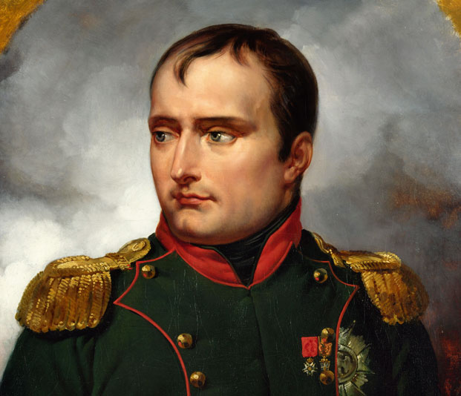
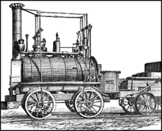
XIX

Slide 3
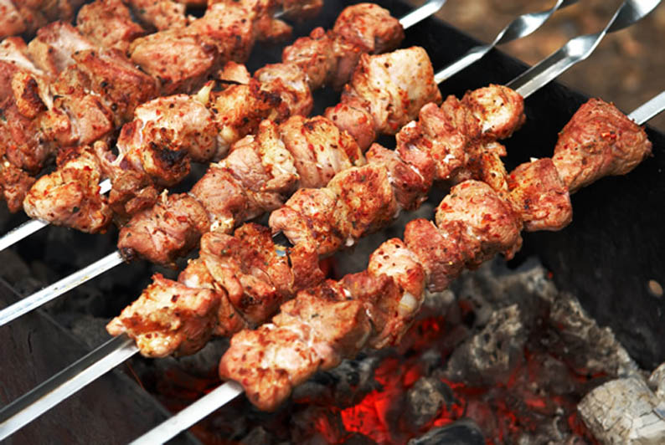
Почему мы любим шашлыки?

Slide 4
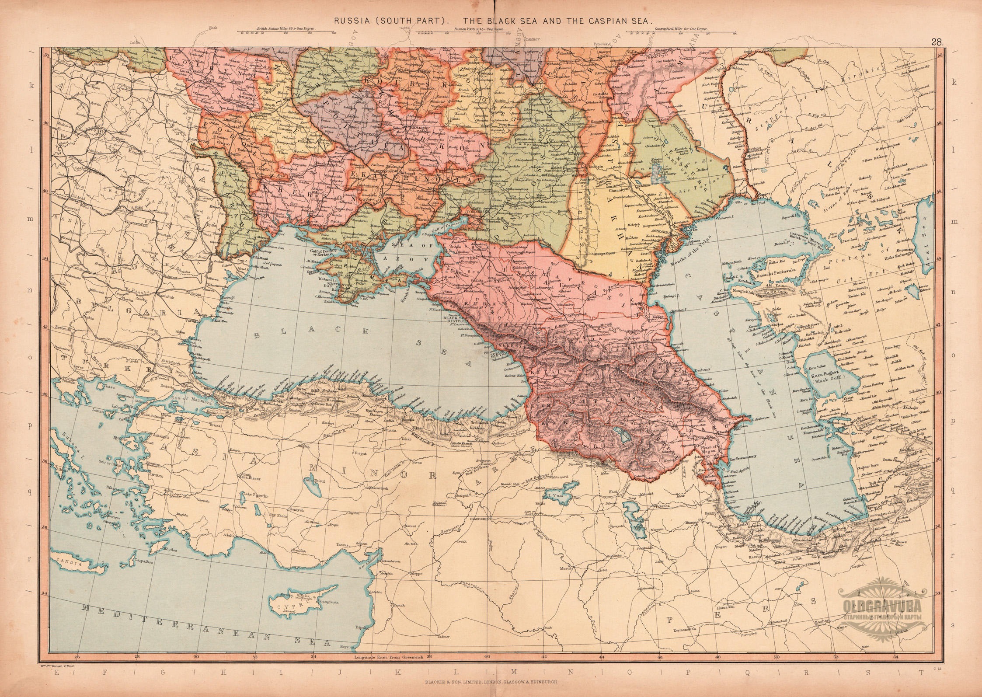

Slide 5
1795 — Иранский шах вторгается в Грузию, разбивает её войско и разоряет её столицу Тбилиси. Население Картли-Кахетии в результате непрерывных войн сократилось до 60 тысяч человек.
22 декабря 1800 г. После почти годичного раздумья, император Павел I, выполняя просьбу умирающего царя Георгия XII, подписывает Манифест о присоединении Грузии (Картли-Кахетии) к России.
Присоединение Грузии к России спасло грузинскую нацию от геноцида и ассимиляции со стороны соседних стран. Уже через сто лет после вхождения Грузии в состав Российской империи численность грузин выросла с 675 000 до 2 109 000 человек. Грузия была тогда впервые объединена.

Slide 6
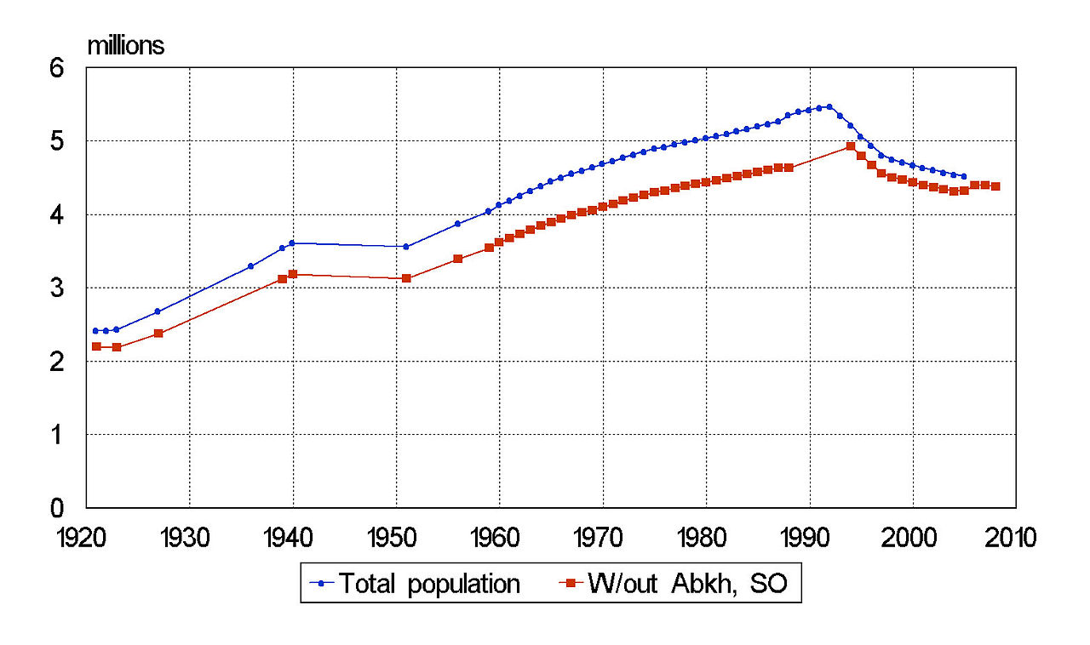

Slide 7
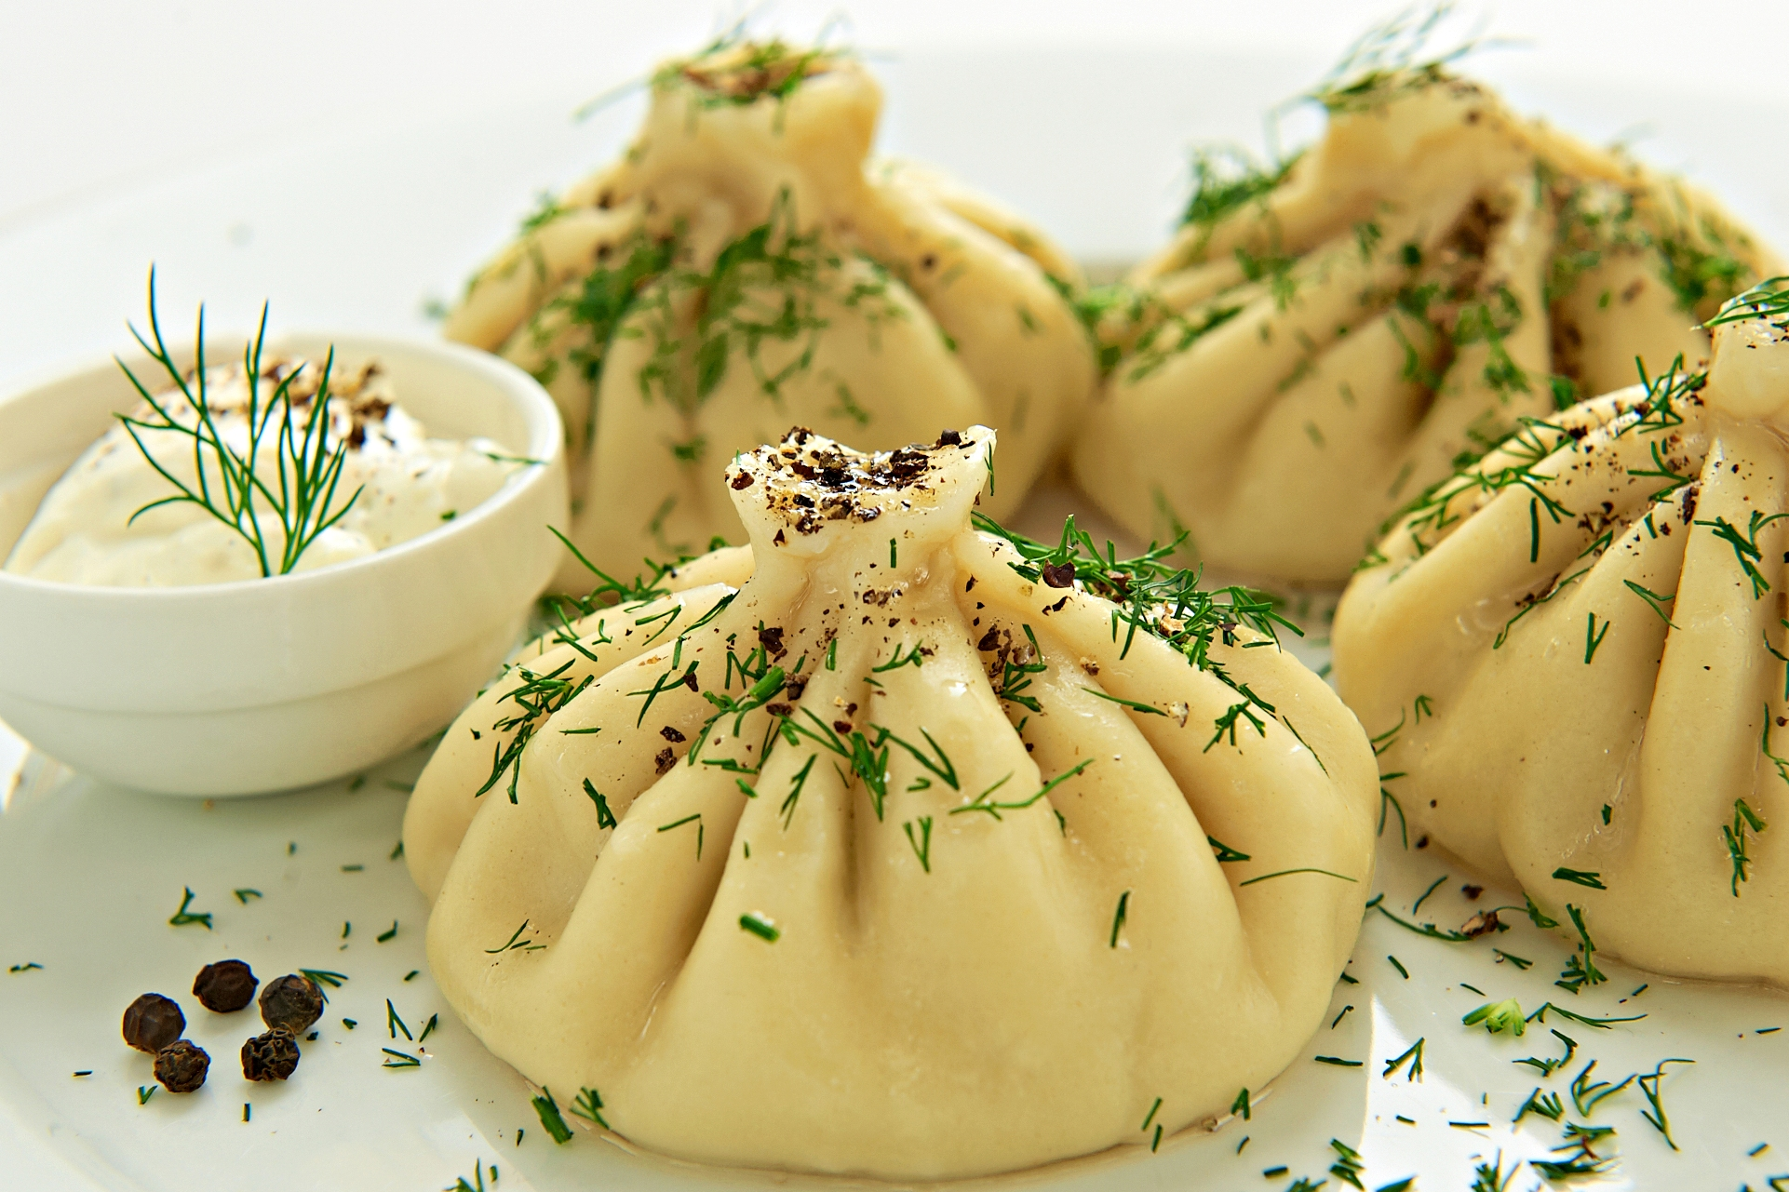
Хинкали

Slide 8
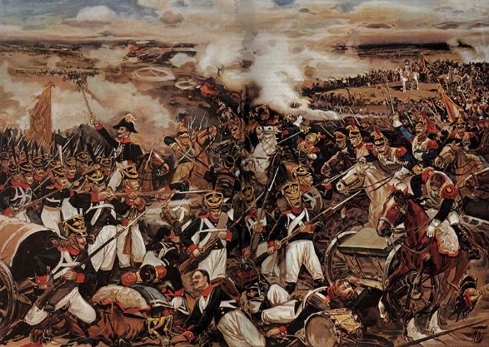
Отечественная война 1812 г.

Slide 9
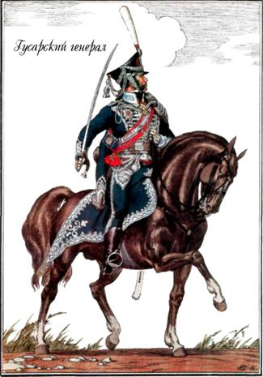
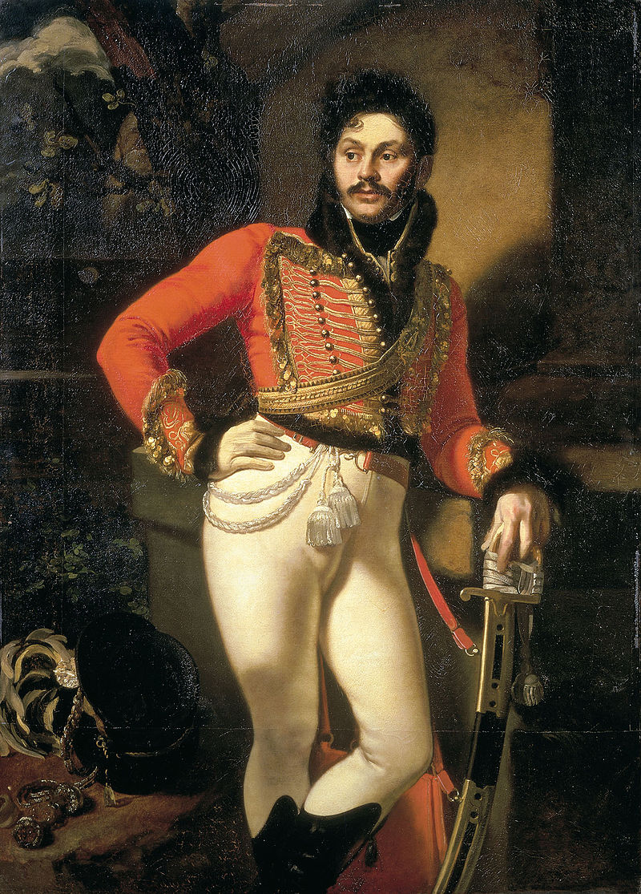
смелый
Гусары

Slide 10
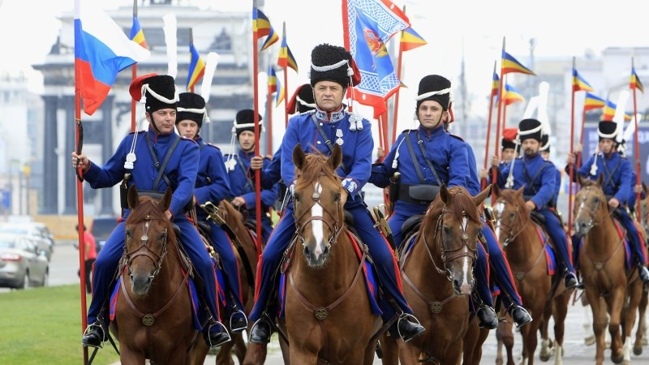
Казаки

Slide 11
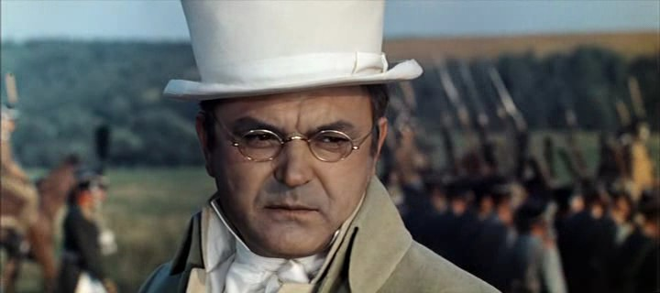
http://www.ivi.ru/watch/voyna_i_mir/83057 28.46, 45.05, 57.57, 01.01

Slide 12
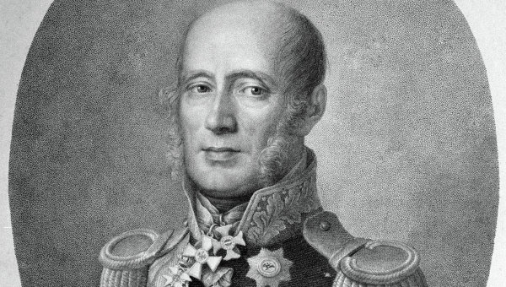
М.Б. Барклай де Толли

Slide 13
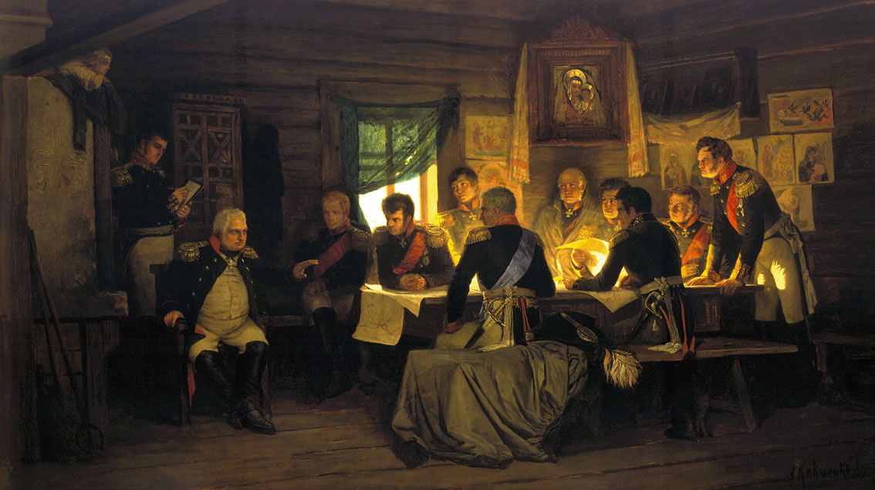
«Совет в Филях», А. Кившенко

Slide 14
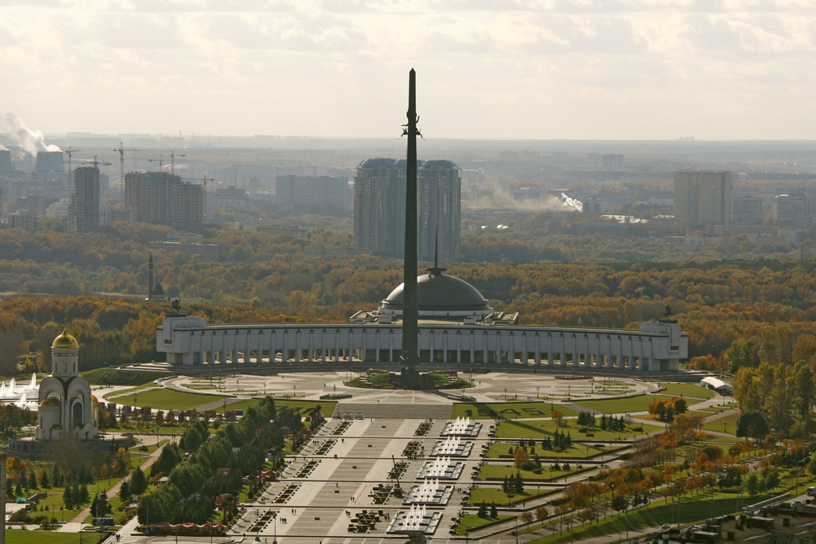

Slide 15
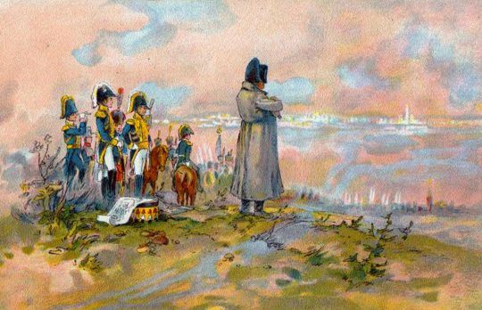

Slide 16
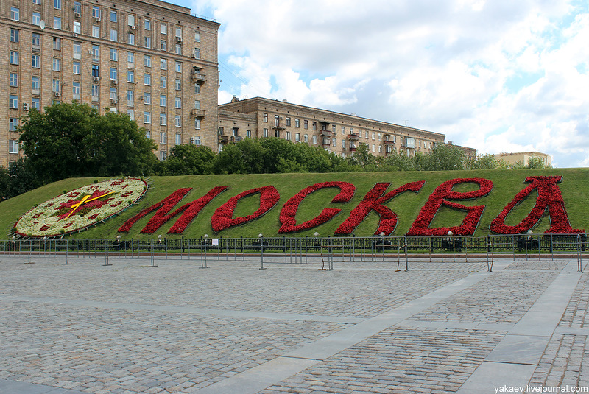
Поклонная гора

Slide 17
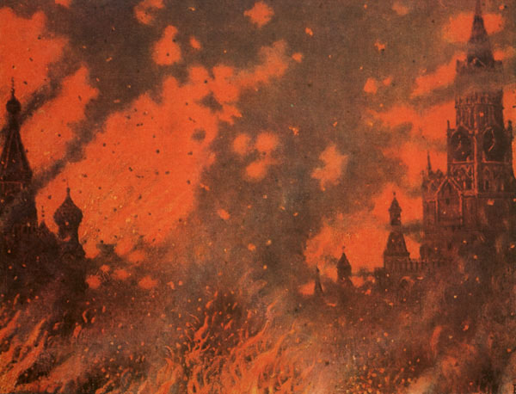

Slide 18
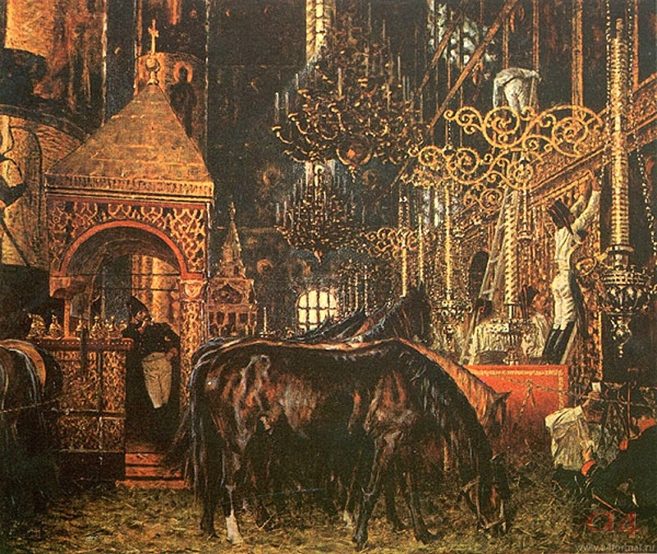
«Я покинул Москву, приказав взорвать Кремль», — писал 10 октября Наполеон жене.

Slide 19
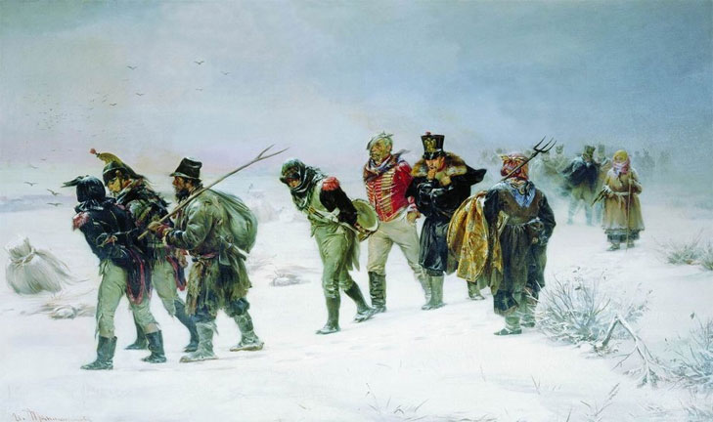
Из 610 тысяч солдат осталось из Великой армии 27 000 тысяч солдат, «все в весьма жалком состоянии»
Наполеон потерял в России около 580 тысяч солдат.

Slide 20
Скажи-ка, дядя, ведь не даром Москва, спаленная пожаром, Французу отдана? Ведь были ж схватки боевые, Да, говорят, еще какие! Недаром помнит вся Россия Про день Бородина! - Да, были люди в наше время, Не то, что нынешнее племя: Богатыри - не вы! Плохая им досталась доля: Немногие вернулись с поля... Не будь на то Господня воля, Не отдали б Москвы!
Бородино
М.Ю. Лермонтов
https://www.youtube.com/watch?v=Ex0B1D_lckE

Slide 21
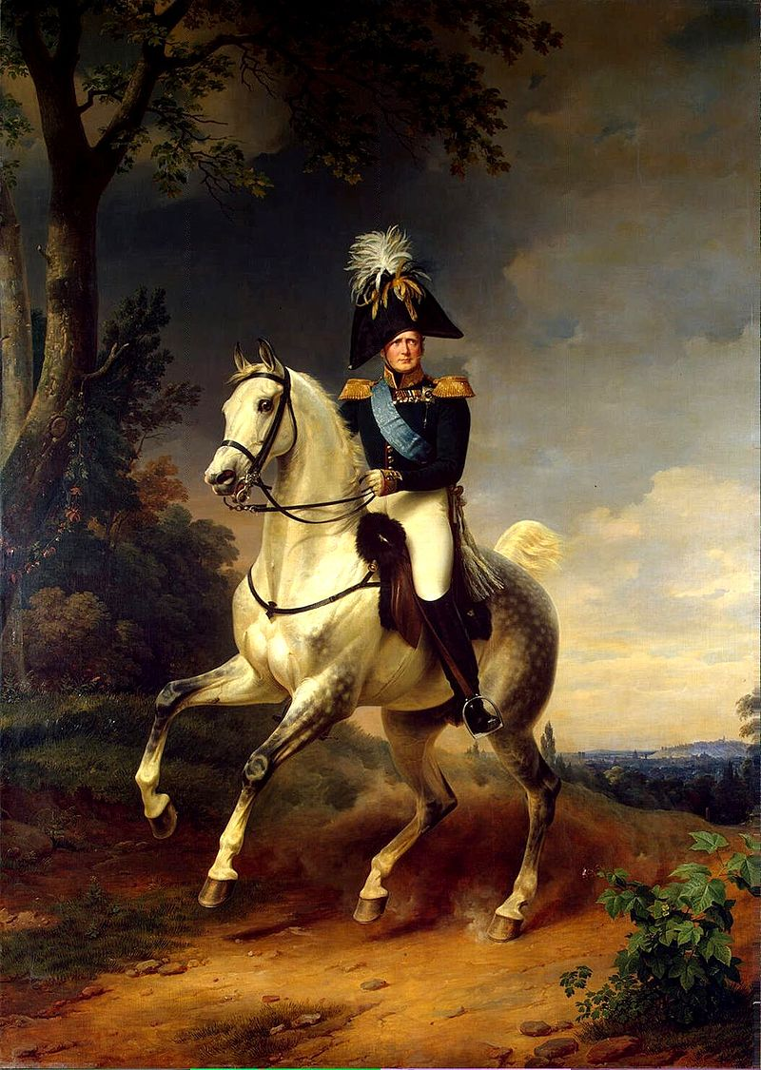
Военная галерея в Эрмитаже. Имп. Александр I

Slide 22
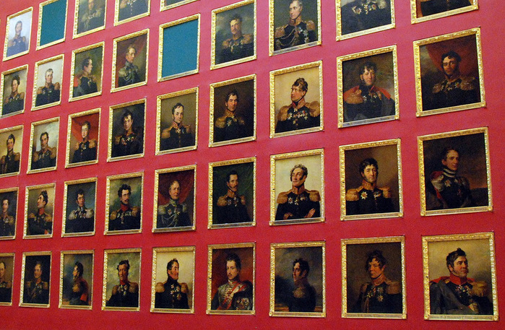

Slide 23
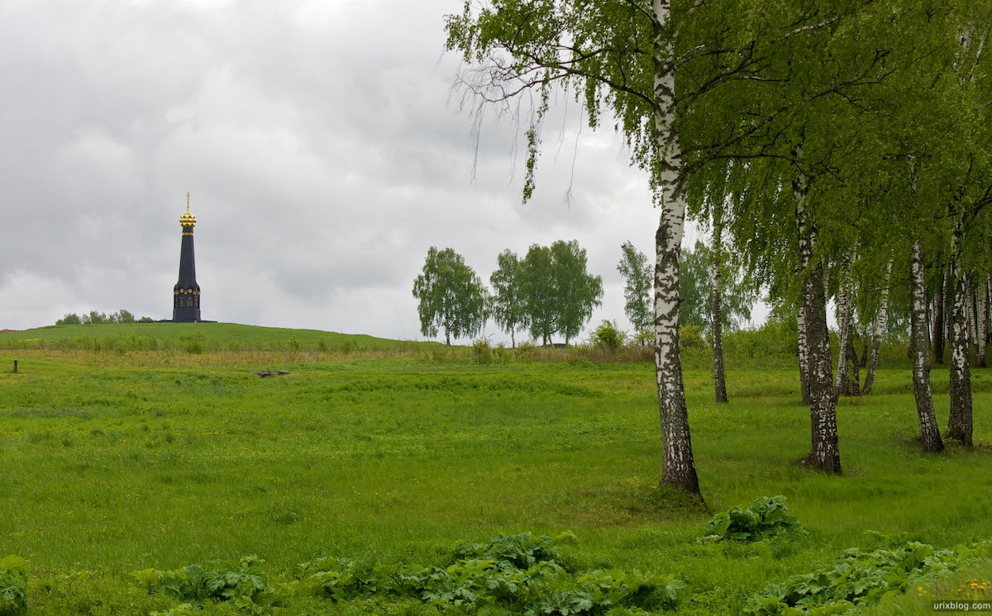
Бородино

Slide 24
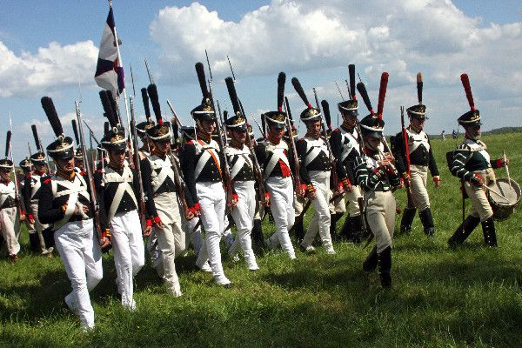

Slide 25
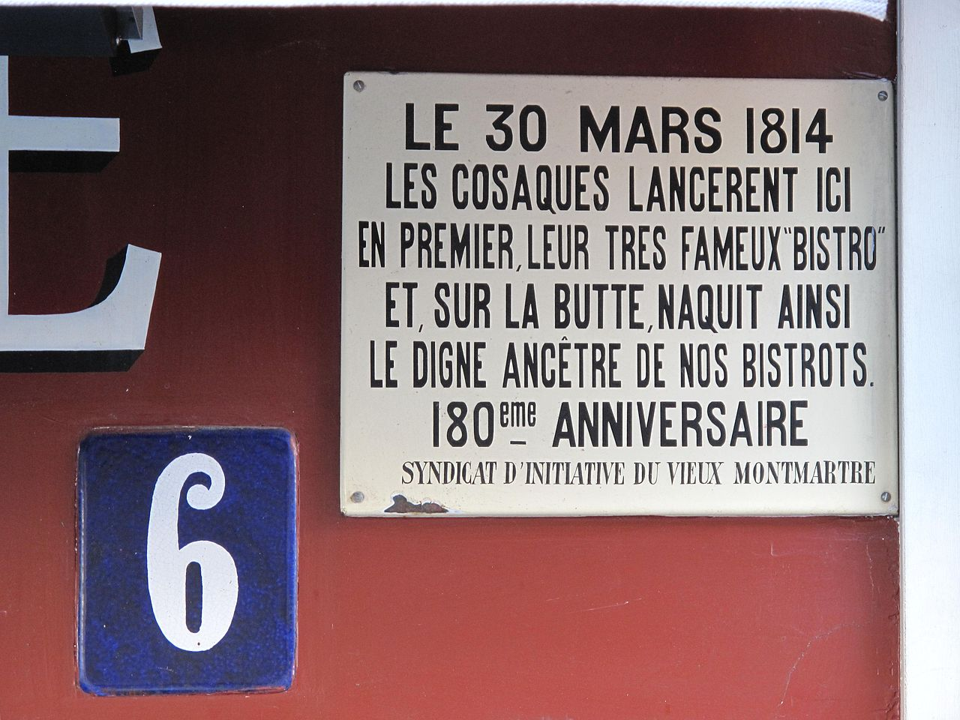

Slide 26
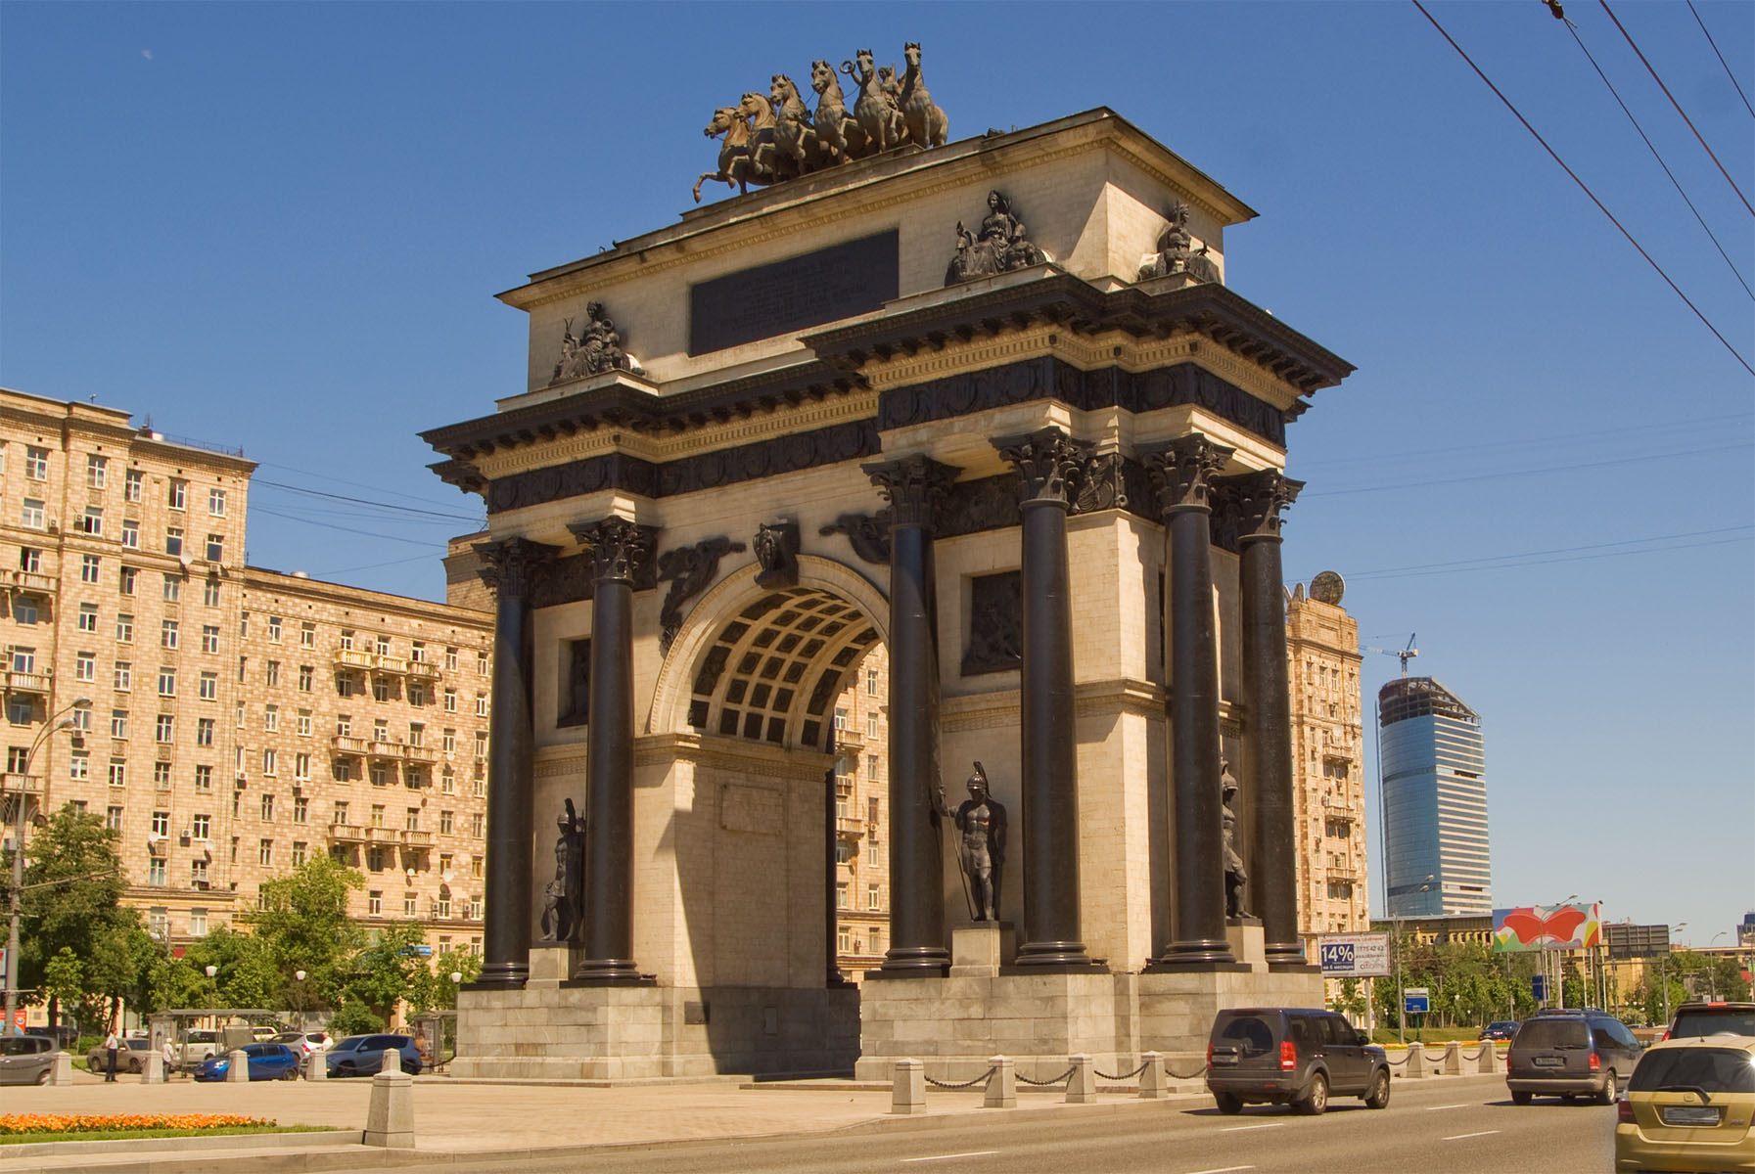
Триумфальная арка

Slide 27
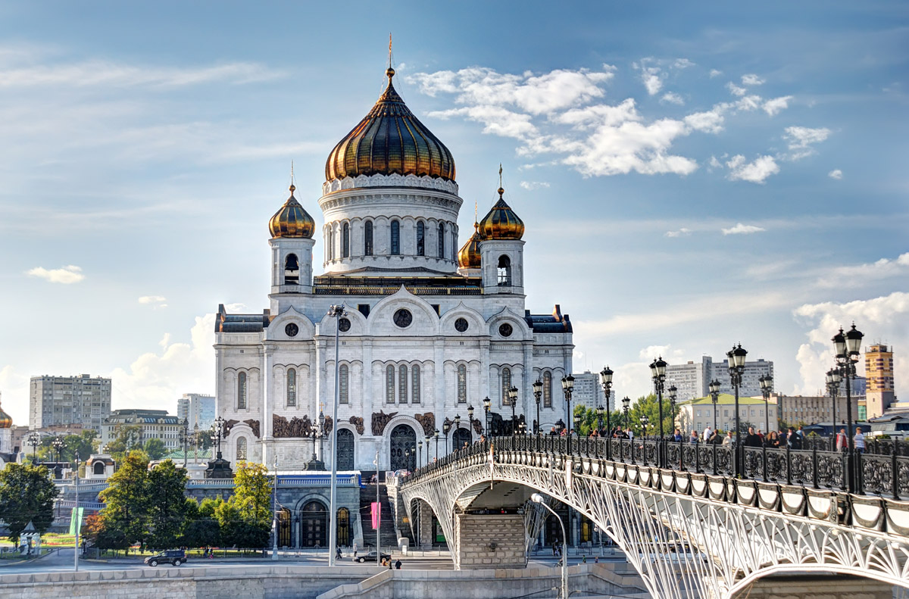
Храм Христа Спасителя

Slide 28
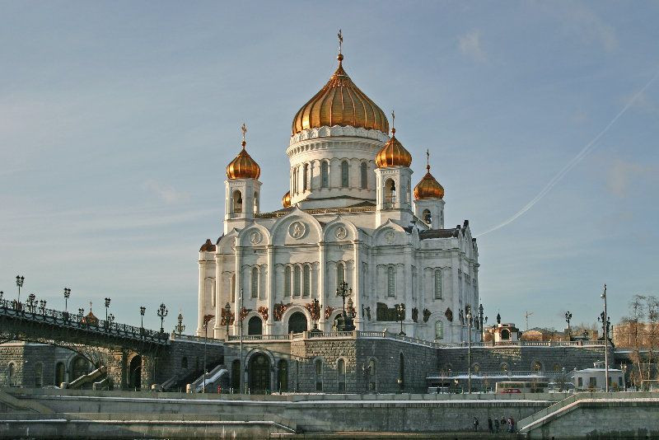

Slide 29
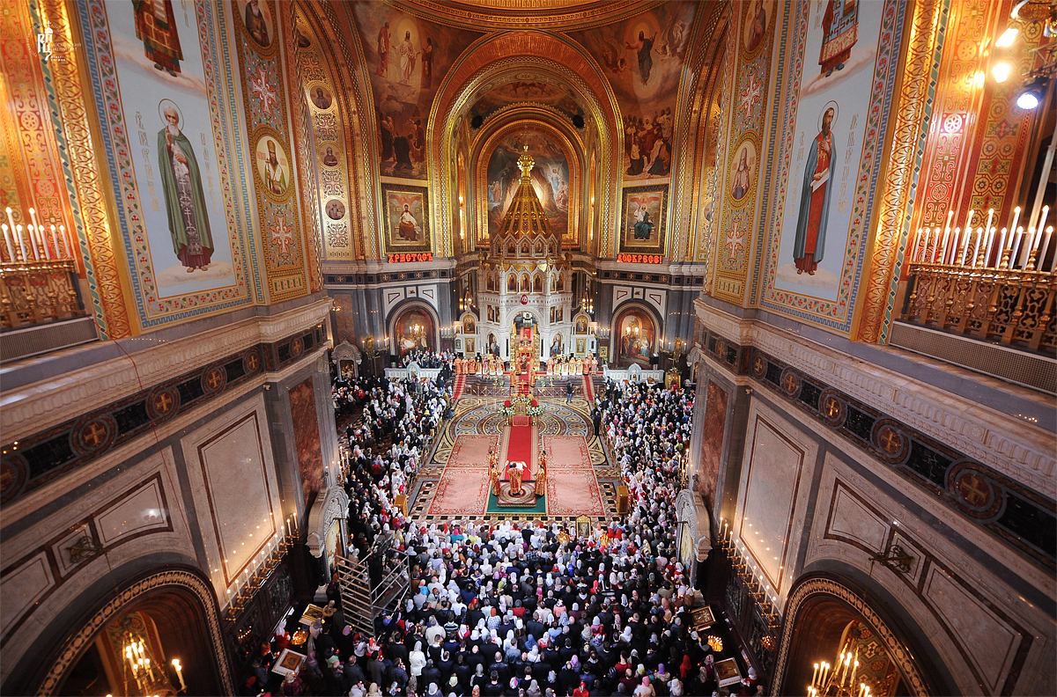

Slide 30
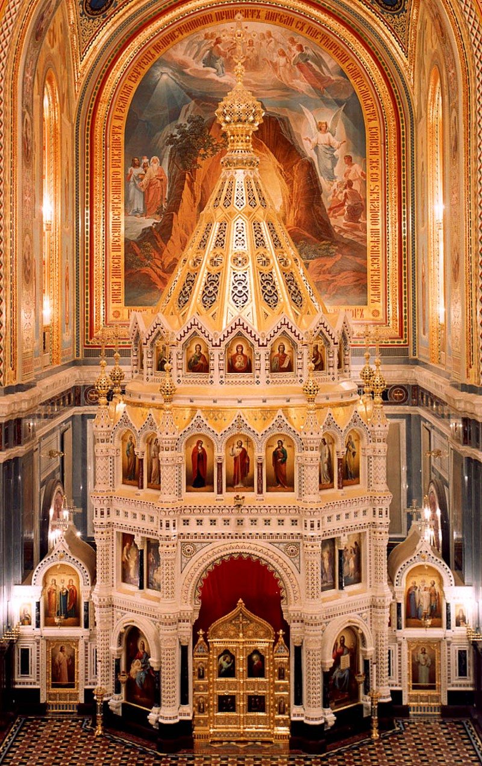

Slide 31
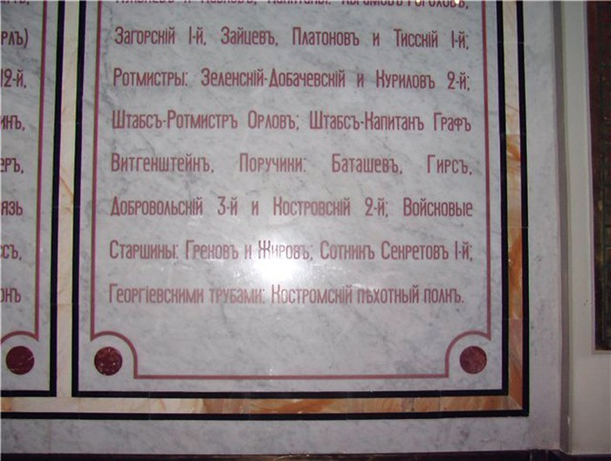

Slide 32
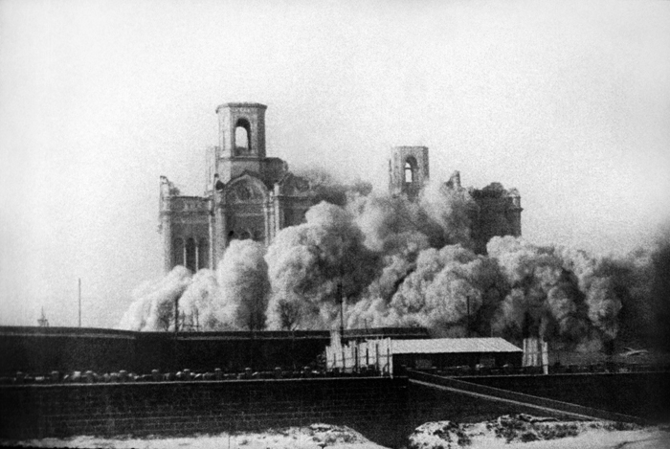
https://www.youtube.com/watch?v=BgIhmASinNE
http://ria.ru/religion/20111205/500318595.html

Slide 33
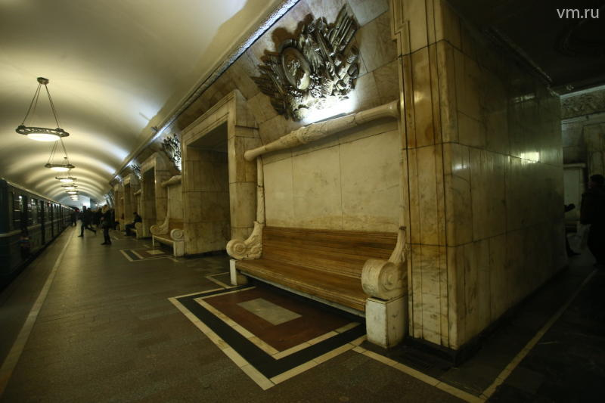

Slide 34
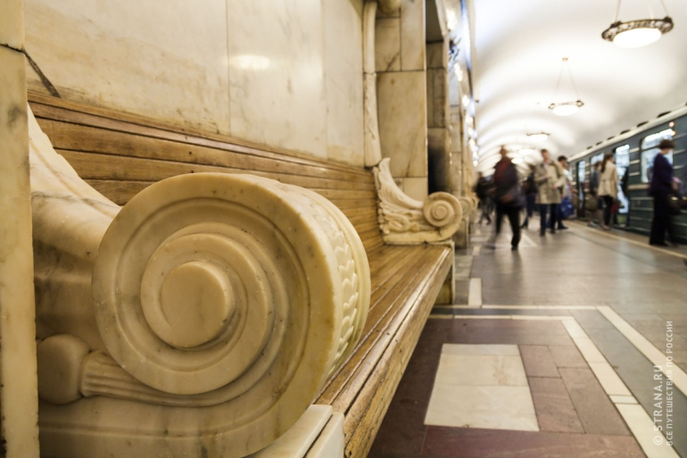

Slide 35
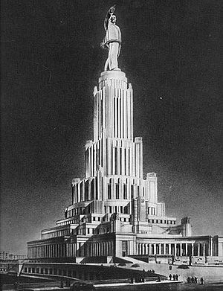

Slide 36
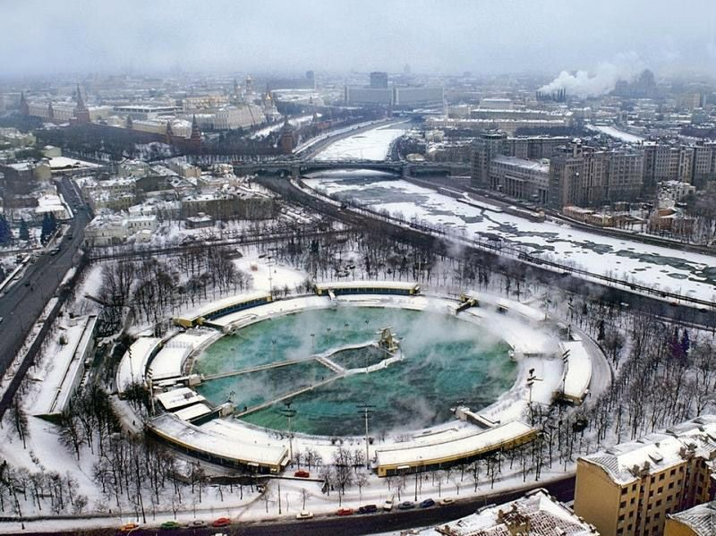

Slide 37
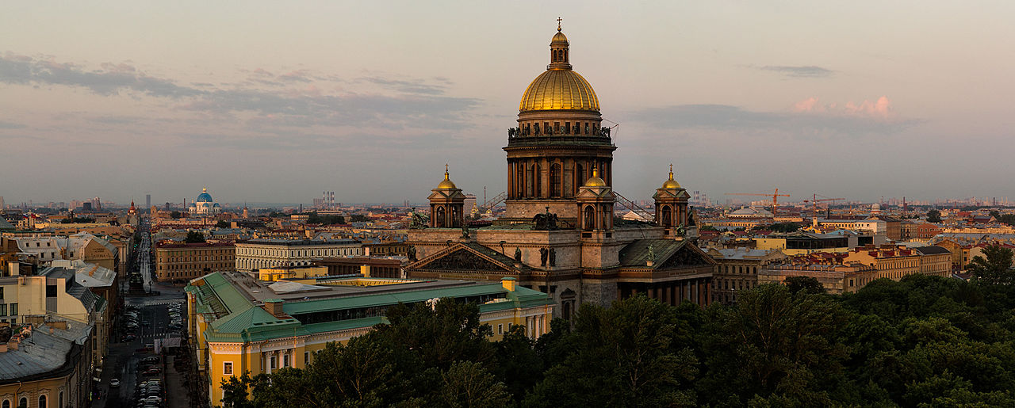
Исаакиевский собор

Slide 38
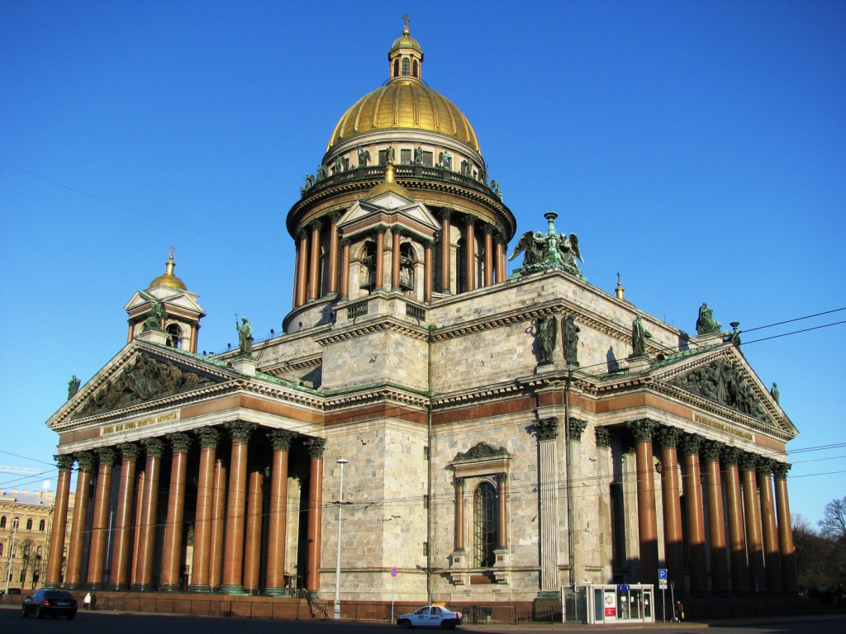

Slide 39
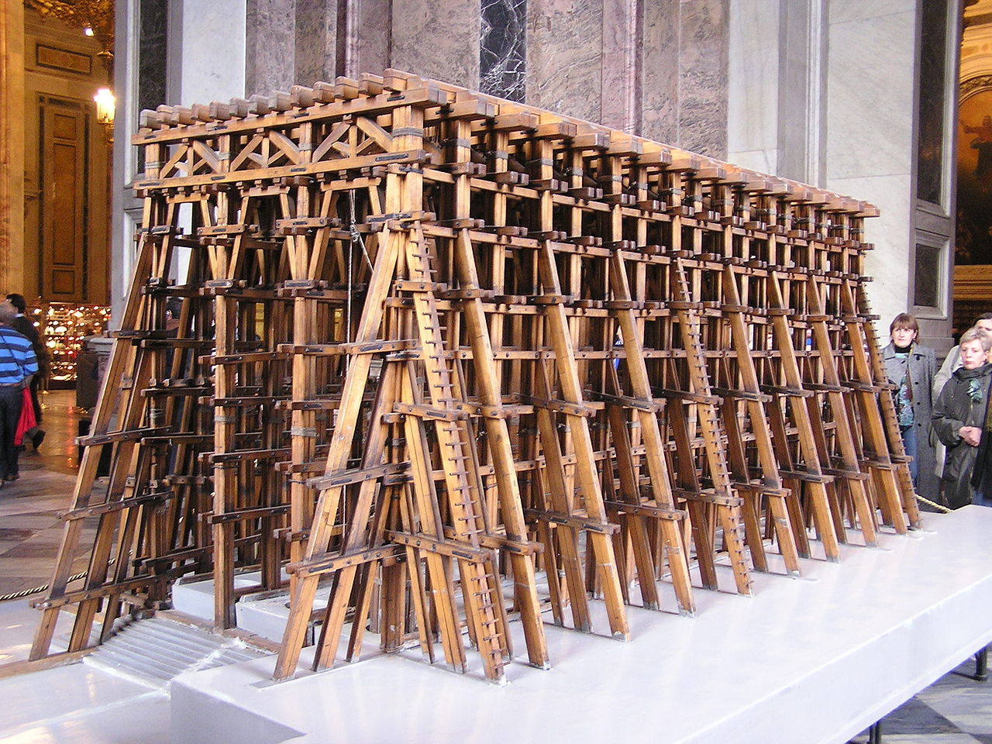

Slide 40
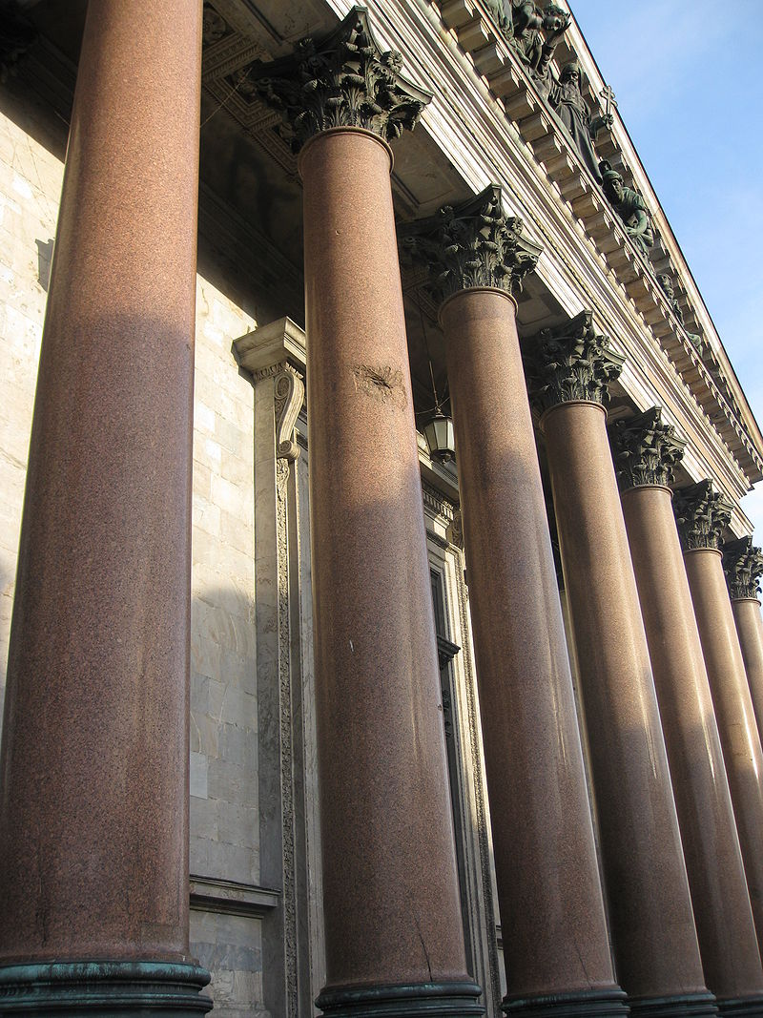

Slide 41
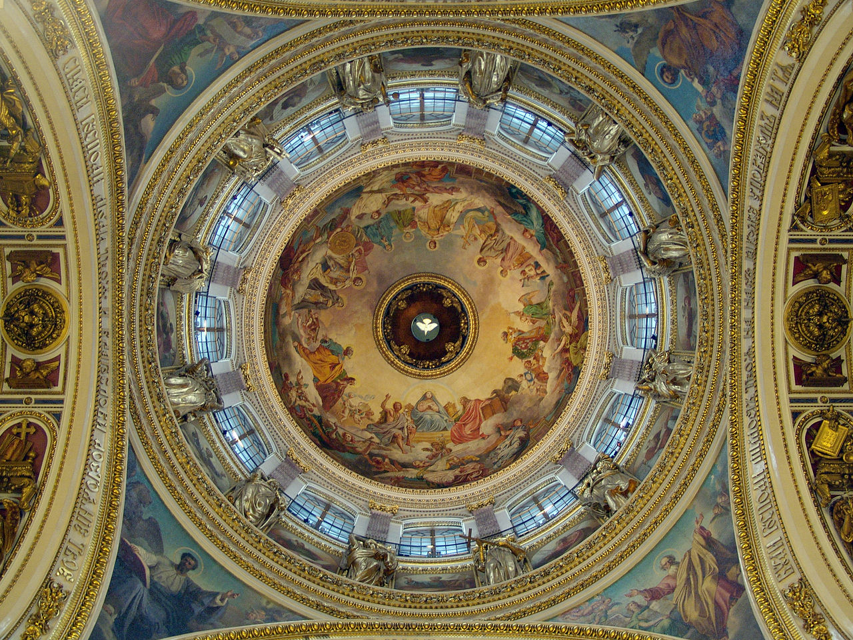

Slide 42
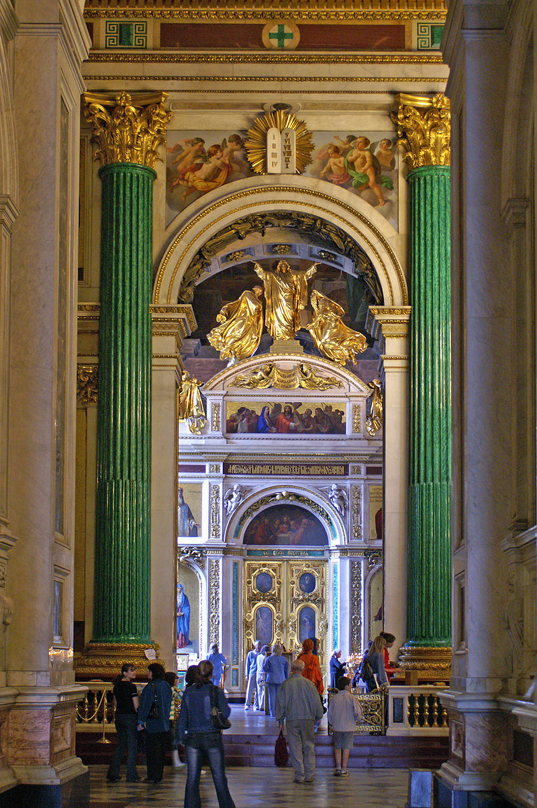

Slide 43
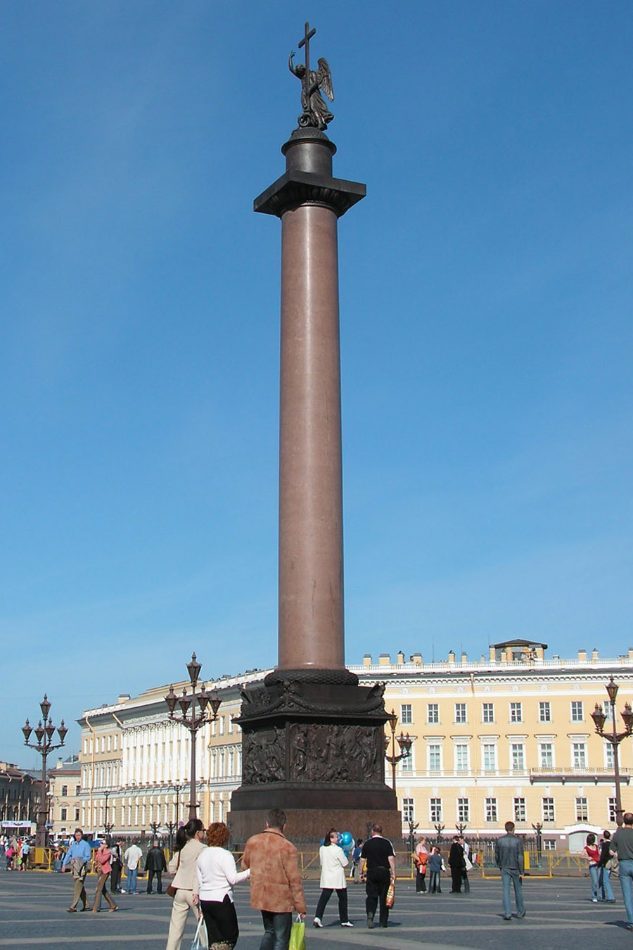
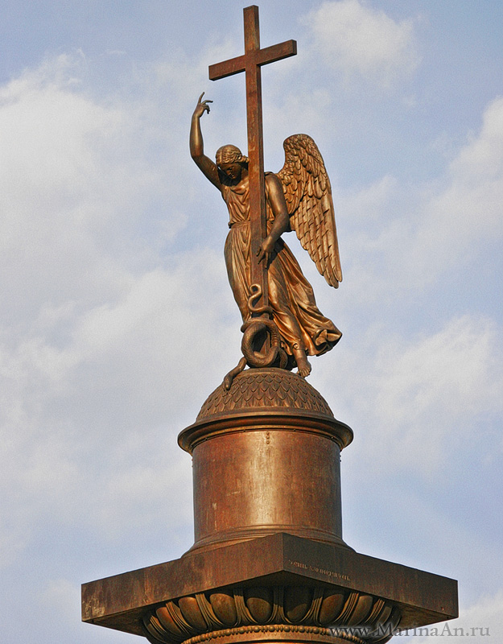
Александровская колонна

Slide 44
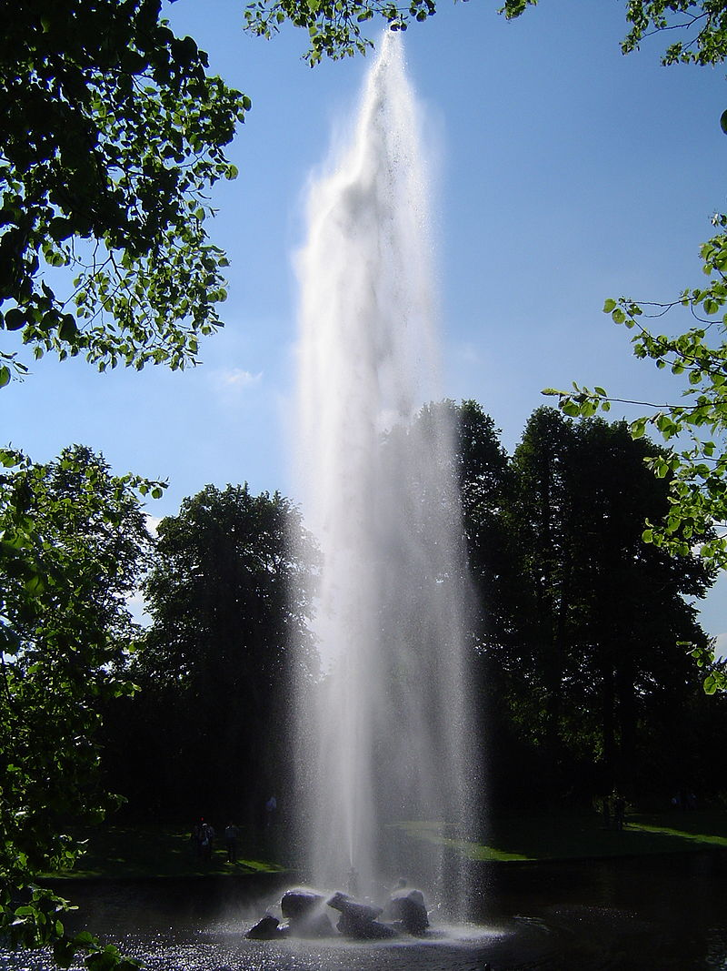
The Emperor Fountain, Chartsworth House

Slide 45
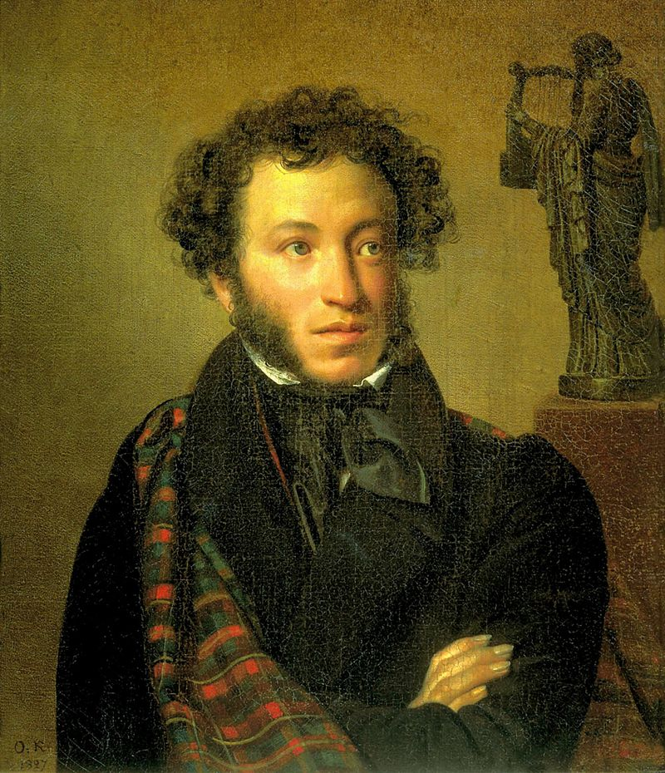
А.С. Пушкин 1799-1837

Slide 46
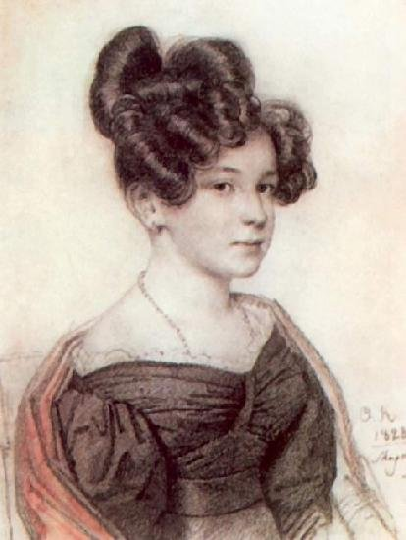
Я вас любил: любовь еще, быть может, В душе моей угасла не совсем; Но пусть она вас больше не тревожит; Я не хочу печалить вас ничем. Я вас любил безмолвно, безнадежно, То робостью, то ревностью томим; Я вас любил так искренно, так нежно, Как дай вам Бог любимой быть другим.

Slide 47
Мороз и солнце; день чудесный! Еще ты дремлешь, друг прелестный — Пора, красавица, проснись: Открой сомкнуты негой взоры Навстречу северной Авроры, Звездою севера явись! Вечор, ты помнишь, вьюга злилась, На мутном небе мгла носилась; Луна, как бледное пятно, Сквозь тучи мрачные желтела, И ты печальная сидела — А нынче... погляди в окно:

Slide 48
Под голубыми небесами Великолепными коврами, Блестя на солнце, снег лежит; Прозрачный лес один чернеет, И ель сквозь иней зеленеет, И речка подо льдом блестит. Вся комната янтарным блеском Озарена. Веселым треском Трещит затопленная печь. Приятно думать у лежанки. Но знаешь: не велеть ли в санки Кобылку бурую запречь?

Slide 49
Скользя по утреннему снегу, Друг милый, предадимся бегу Нетерпеливого коня И навестим поля пустые, Леса, недавно столь густые, И берег, милый для меня.

Slide 50
Пустое вы сердечным ты Она, обмолвясь, заменила И все счастливые мечты В душе влюблённой возбудила. Пред ней задумчиво стою, Свести очей с неё нет силы; И говорю ей: как вы милы! И мыслю: как тебя люблю! 23 мая 1828 г.

Slide 51
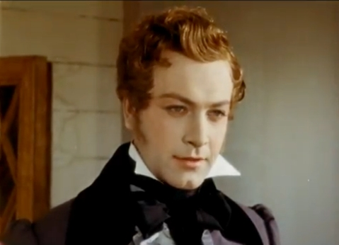
https://www.youtube.com/watch?v=odMoa7I_hnU 1.04
дворянин
«Евгений Онегин»

Slide 52
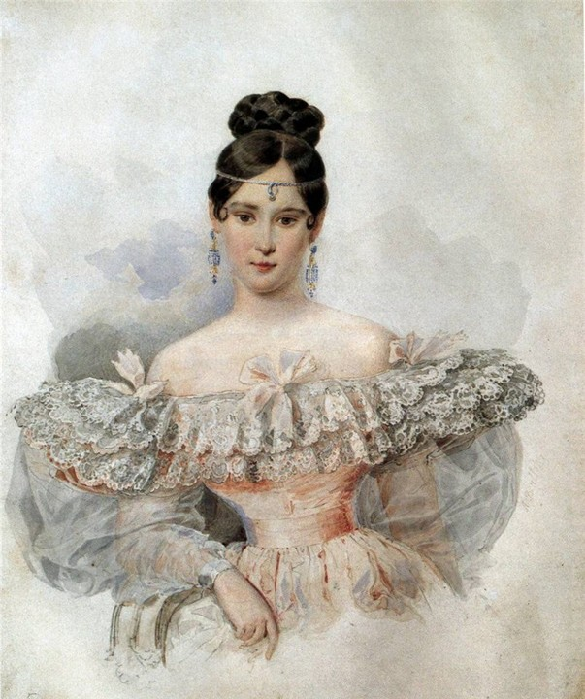
Наталья Гончарова

Slide 53
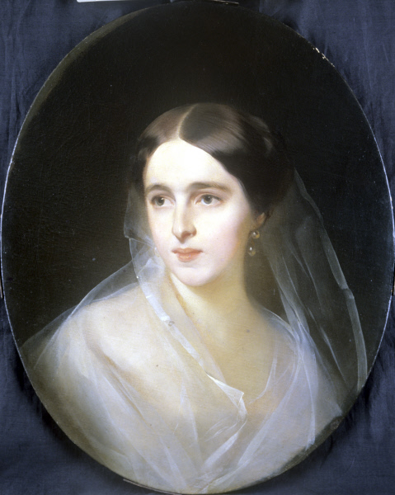

Slide 54
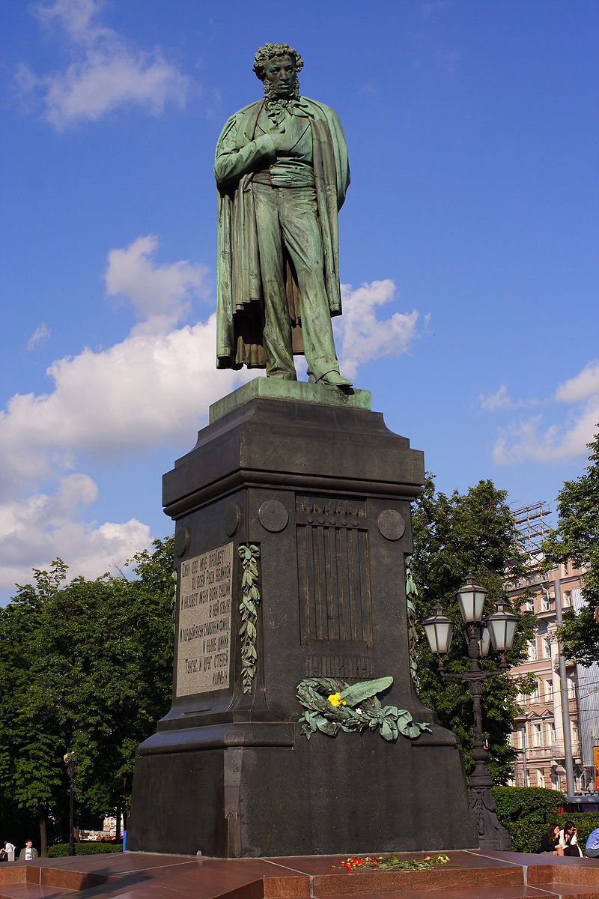
https://www.youtube.com/watch?v=baq1DKkDo7Y
https://www.youtube.com/watch?v=dP8vORslKBw
https://www.youtube.com/watch?v=LHqgGaq0mW4
https://www.youtube.com/watch?v=zbsWwbQ_Ids

Slide 55
М.И. Глинка

Slide 56
«Иван Сусанин»

Slide 57
Хохлома

Slide 64
Жостово

Slide 68
XIX

Slide 69
СПАСИБО ЗА ВНИМАНИЕ!

